Slide 1

10. Le Saint-Esprit, la parole et la prière

Slide 2
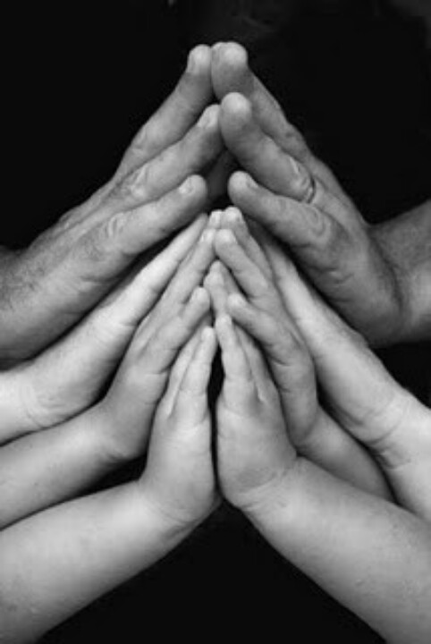

« De même aussi l’esprit vient au secours de notre faiblesse, car nous ne savons pas ce qu’il convient de demander dans nos prières. » Romains 8 : 26 a
Te dis-tu parfois que tu ne sais pas quels mots employer dans ta prière, ni ce qu’il convient de demander ?

Slide 3
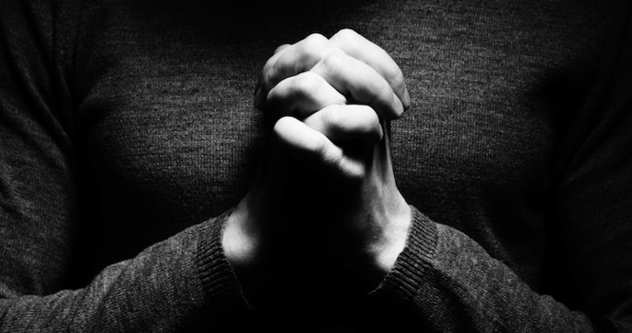


« Lorsque vous priez, ne soyez pas comme les hypocrites… Dans vos prières, ne rabâchez pas des tas de paroles, à la manière des païens. » - Mathieu 6 : 5 et 7
Prier…
Par peur
Par devoir
Par intérêt
Pour entrer dans le royaume des cieux, il ne suffit pas de me dire : « Seigneur ! Seigneur ! » Il faut accomplir la volonté de mon Père céleste. Mathieu 7 : 21
Te reconnais-tu quelque part dans ces manières de prier ?

Slide 4

Il priait un jour en un certain lieu. Lorsqu’il eut achevé, un de ses disciples lui dit : Seigneur, enseigne-nous à prier, comme Jean aussi l’a enseigné à ses disciples. Luc 11 : 1
« Dans vos prières, ne rabâchez pas des tas de paroles, à la manière des païens ; ils s’imaginent qu’à force de paroles Dieu les entendra. Ne les imitez pas, car votre Père sait ce qu’il vous faut, avant que vous le lui demandiez.
Voici donc comment vous devez prier :

Slide 5

Relis attentivement cette prière destinée à nous enseigner. Quel est l’objet des demandes qui y sont exprimées ?
Pour toi, de qui dépend l’exaucement de cette prière ?

Slide 6

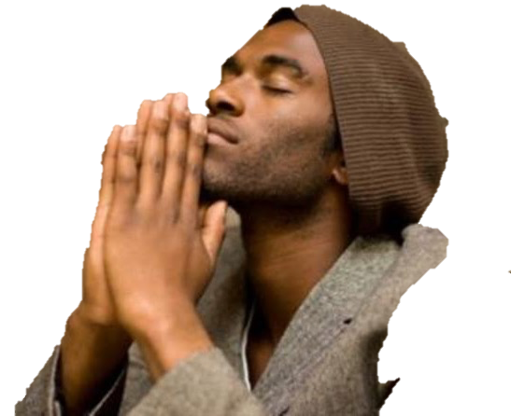
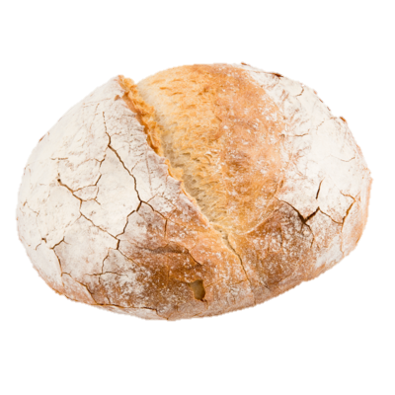
Action sur Dieu…
Ou sur nous?
?
Pain littéral ou spitituel?

Slide 7


Il leur dit encore : Qui d’entre vous aura un ami chez qui il se rendra au milieu de la nuit pour lui dire : « Mon ami, prête-moi trois pains, car un de mes amis est arrivé de voyage chez moi, et je n’ai rien à lui offrir. »
Si, de l’intérieur, l’autre lui répond : « Cesse de m’importuner ; la porte est déjà fermée, mes enfants et moi nous sommes au lit, je ne peux me lever pour te donner des pains »,- je vous le dis, même s’il ne se lève pas pour les lui donner parce qu’il est son ami, il se lèvera à cause de son insistance effrontée et il lui donnera tout ce dont il a besoin.
Eh bien, moi, je vous dis : Demandez, et l’on vous donnera ; cherchez, et vous trouverez ; frappez, et l’on vous ouvrira.
Car quiconque demande reçoit, qui cherche trouve, et à qui frappe on ouvrira.
Quel père parmi vous, si son fils lui demande un poisson, lui donnera un serpent au lieu d’un poisson ? Ou bien, s’il demande un œuf, lui donnera-t-il un scorpion ? Si donc vous, tout mauvais que vous êtes, vous savez donner de bonnes choses à vos enfants, à combien plus forte raison le père céleste donnera-t-il l’esprit saint à ceux qui le lui demandent ! » Luc 11 : 5-13

Slide 8
Réfléchis à la liste de demandes que tu formules dans tes prières.
En quoi pourrais-tu te rapprocher de ce que nous enseigne Jésus ?

Slide 9
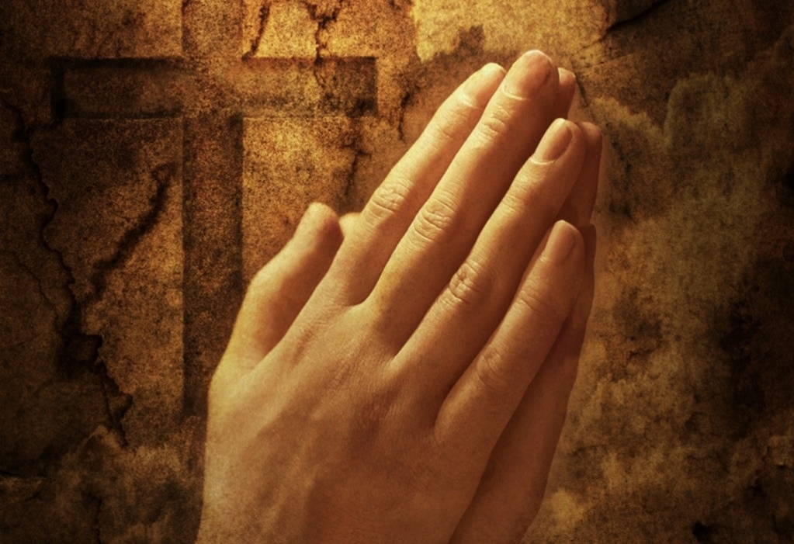
Jean 15 :7
Si vous demeurez en moi, et que mes paroles demeurent en vous, demandez ce que vous voudrez, et cela vous sera accordé.
1 Jean 5 :14
Nous avons auprès de lui cette assurance, que si nous demandons quelque chose selon sa volonté, il nous écoute

Slide 10
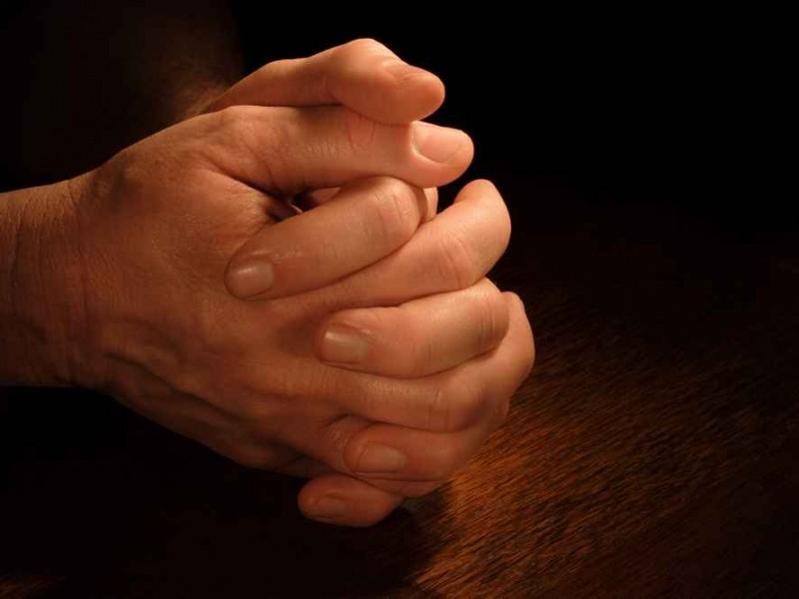
Jacques 1 : 5
Si quelqu’un d’entre vous manque de sagesse, qu’il la demande à Dieu, qui donne à tous simplement et sans reproche, et elle lui sera donnée.
Ephésiens 3 : 14-16
C’est pourquoi je fléchis les genoux devant le Père, de qui toute famille dans les cieux et sur la terre tient son nom, afin qu’il vous donne, selon la richesse de sa gloire, d’être rendus forts et puissants par son esprit, au profit de l’homme intérieur ; que le Christ habite dans votre cœur par la foi et que vous soyez enracinés et fondés dans l’amour…
Philippiens 4 : 6-7
Ne vous inquiétez de rien ; mais en toute chose faites connaître vos besoins à Dieu par des prières et des supplications, avec des actions de grâces. Et la paix de Dieu, qui surpasse toute intelligence, gardera vos cœurs et vos pensées en Jésus-Christ.

Slide 11
Echangez vos sentiments et vos réflexions,
à la lecture de tous ces textes dont on oublie souvent de lire une partie.

